Slide 1

Министерство науки и высшего образования Российской Федерации
Федеральное государственное бюджетное образовательное учреждение высшего образования
«Московский государственный технический
университет имени Н.Э. Баумана
(национальный исследовательский университет)» (МГТУ им. Н.Э. Баумана)
ФАКУЛЬТЕТ
ИНФОРМАТИКА, ИСКУССТВЕННЫЙ ИНТЕЛЛЕКТ И СИСТЕМЫ УПРАВЛЕНИЯ (ИУ)
КАФЕДРА
ПРОЕКТИРОВАНИЕ И ТЕХНОЛОГИЯ ПРОИЗВОДСТВА ЭЛЕКТРОННОЙ АППАРАТУРЫ (ИУ4)
Курсовой проект на тему
«УСТРОЙСТВО ВИЗУАЛЬНОЙ ИНДИКАЦИИ ТЕМПЕРАТУРЫ В ПОМЕЩЕНИИ»
Студент группы ИУ4-31М: Кутаев К.С.
Руководитель: Орлов А.О.
Москва 2023 г.

Slide 2
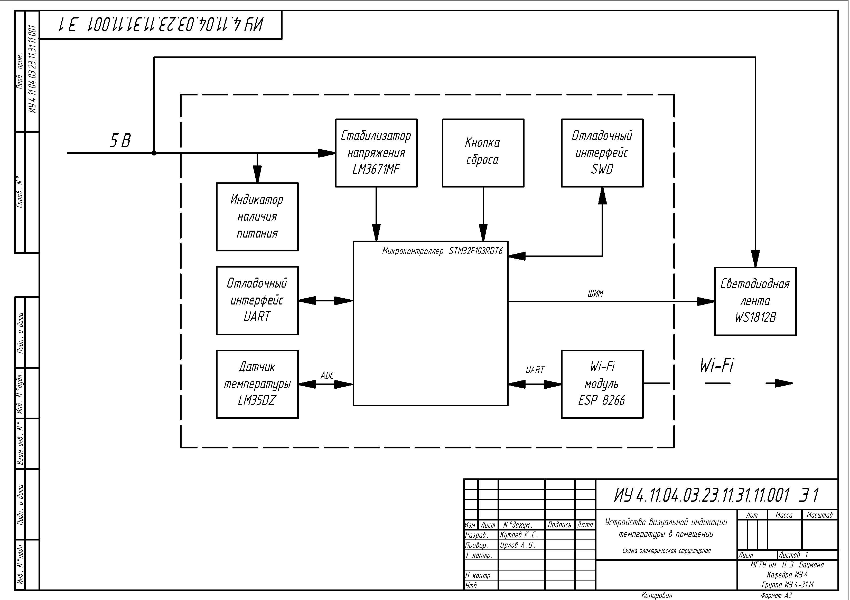

Slide 3
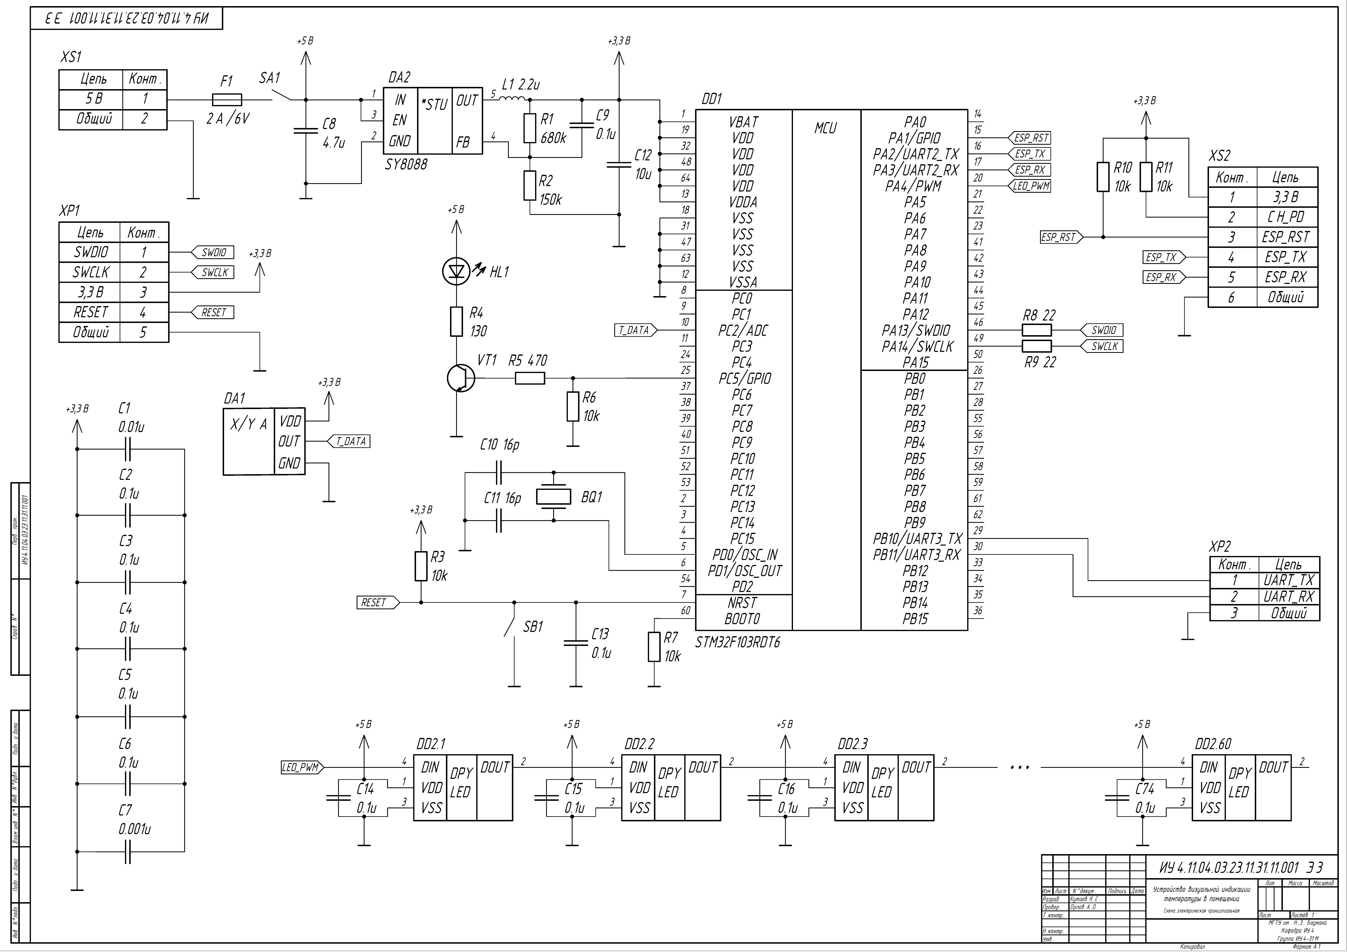

Slide 4
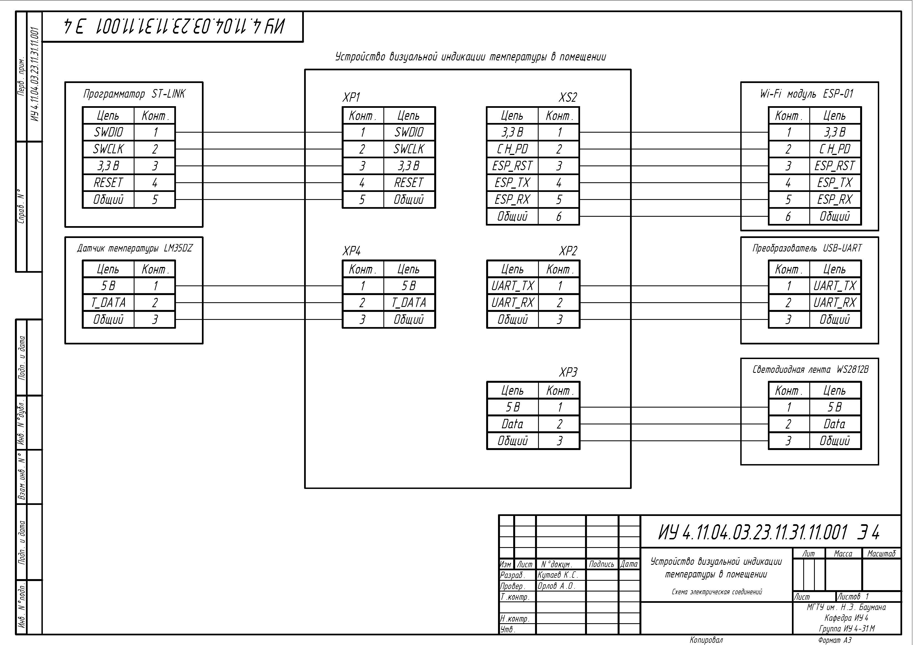

Slide 5
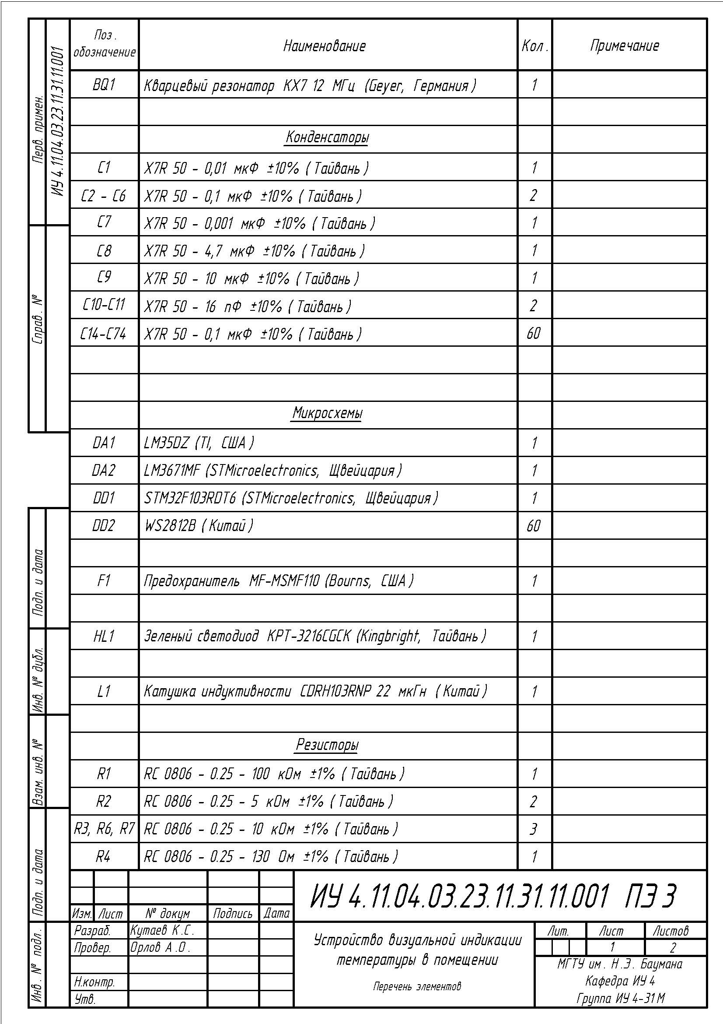
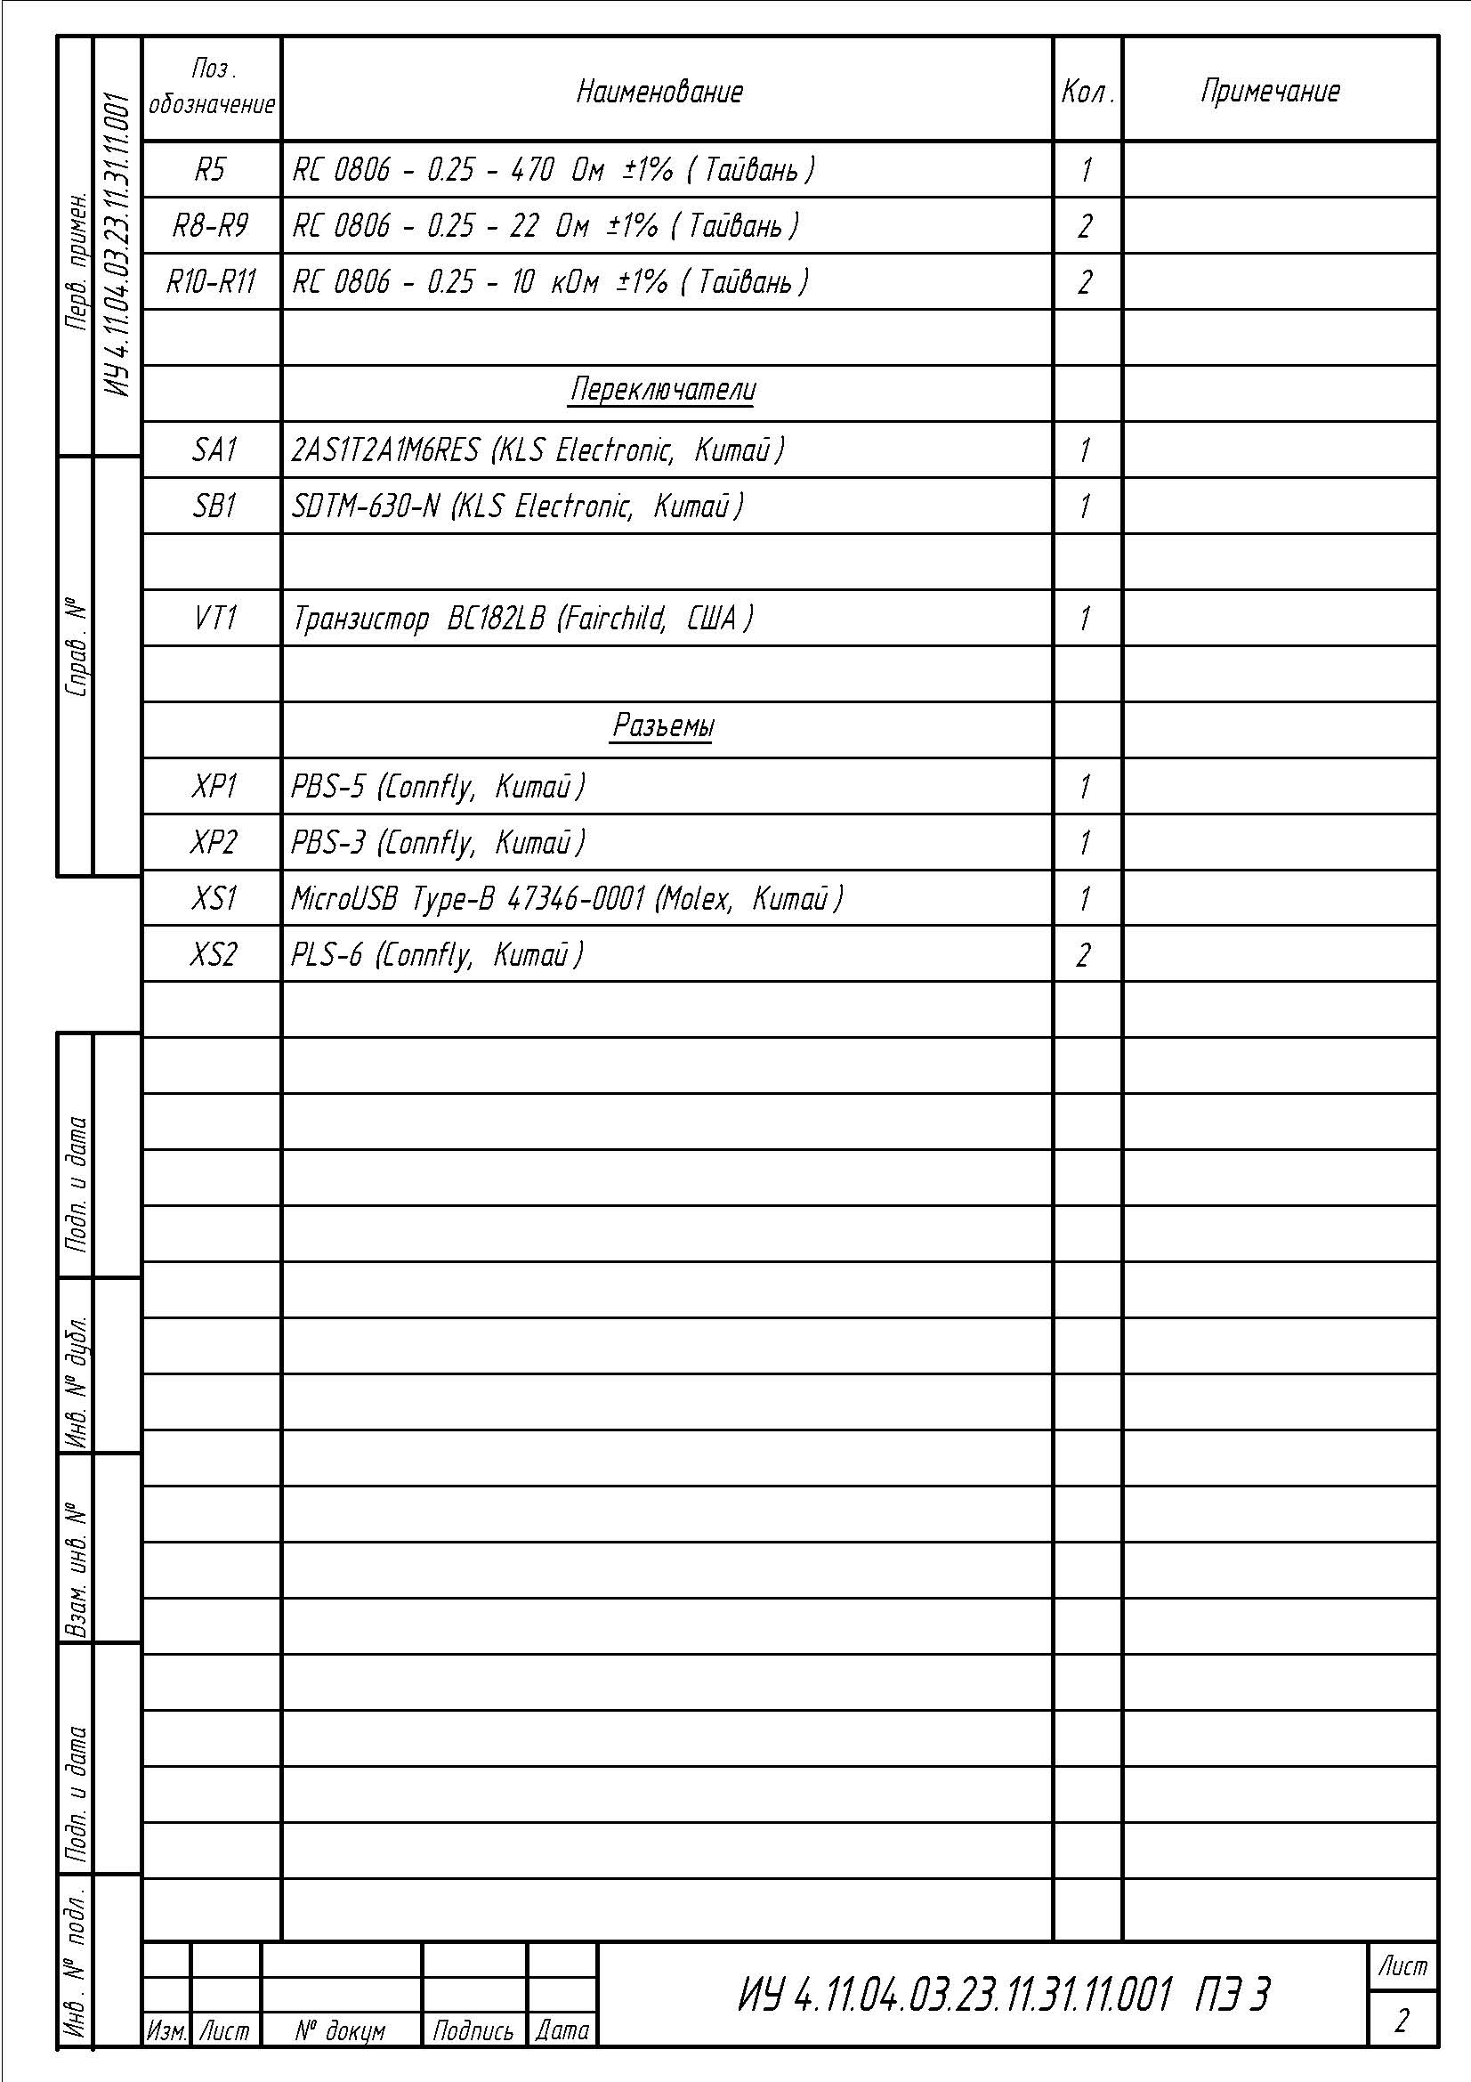

Slide 7
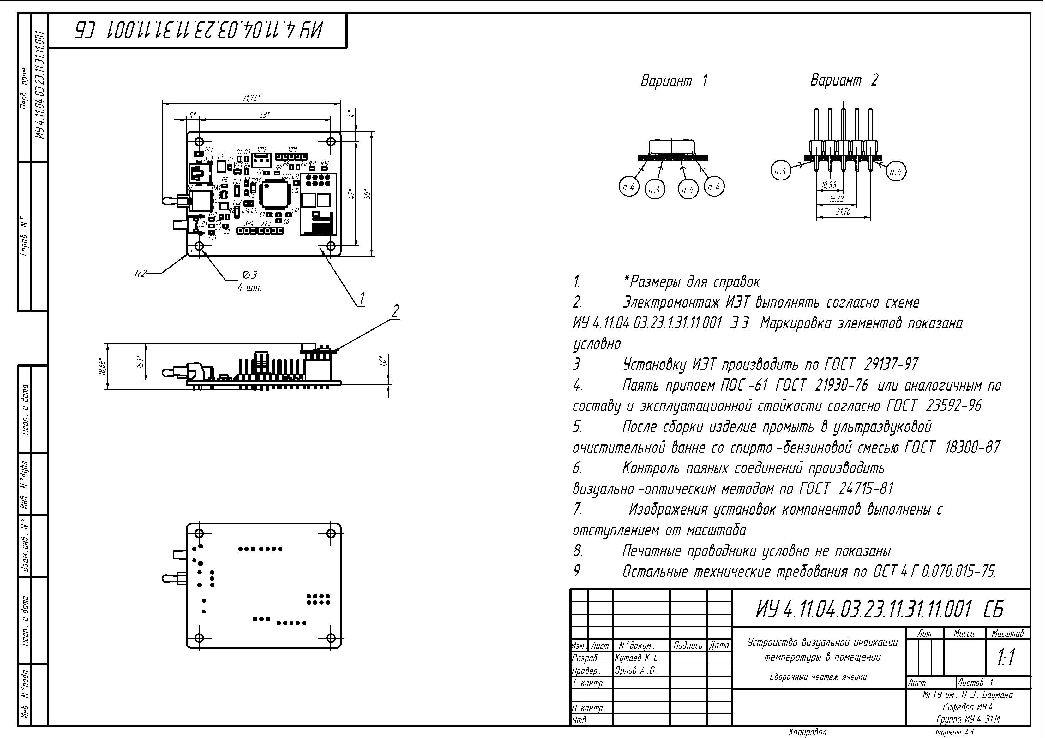

Slide 8
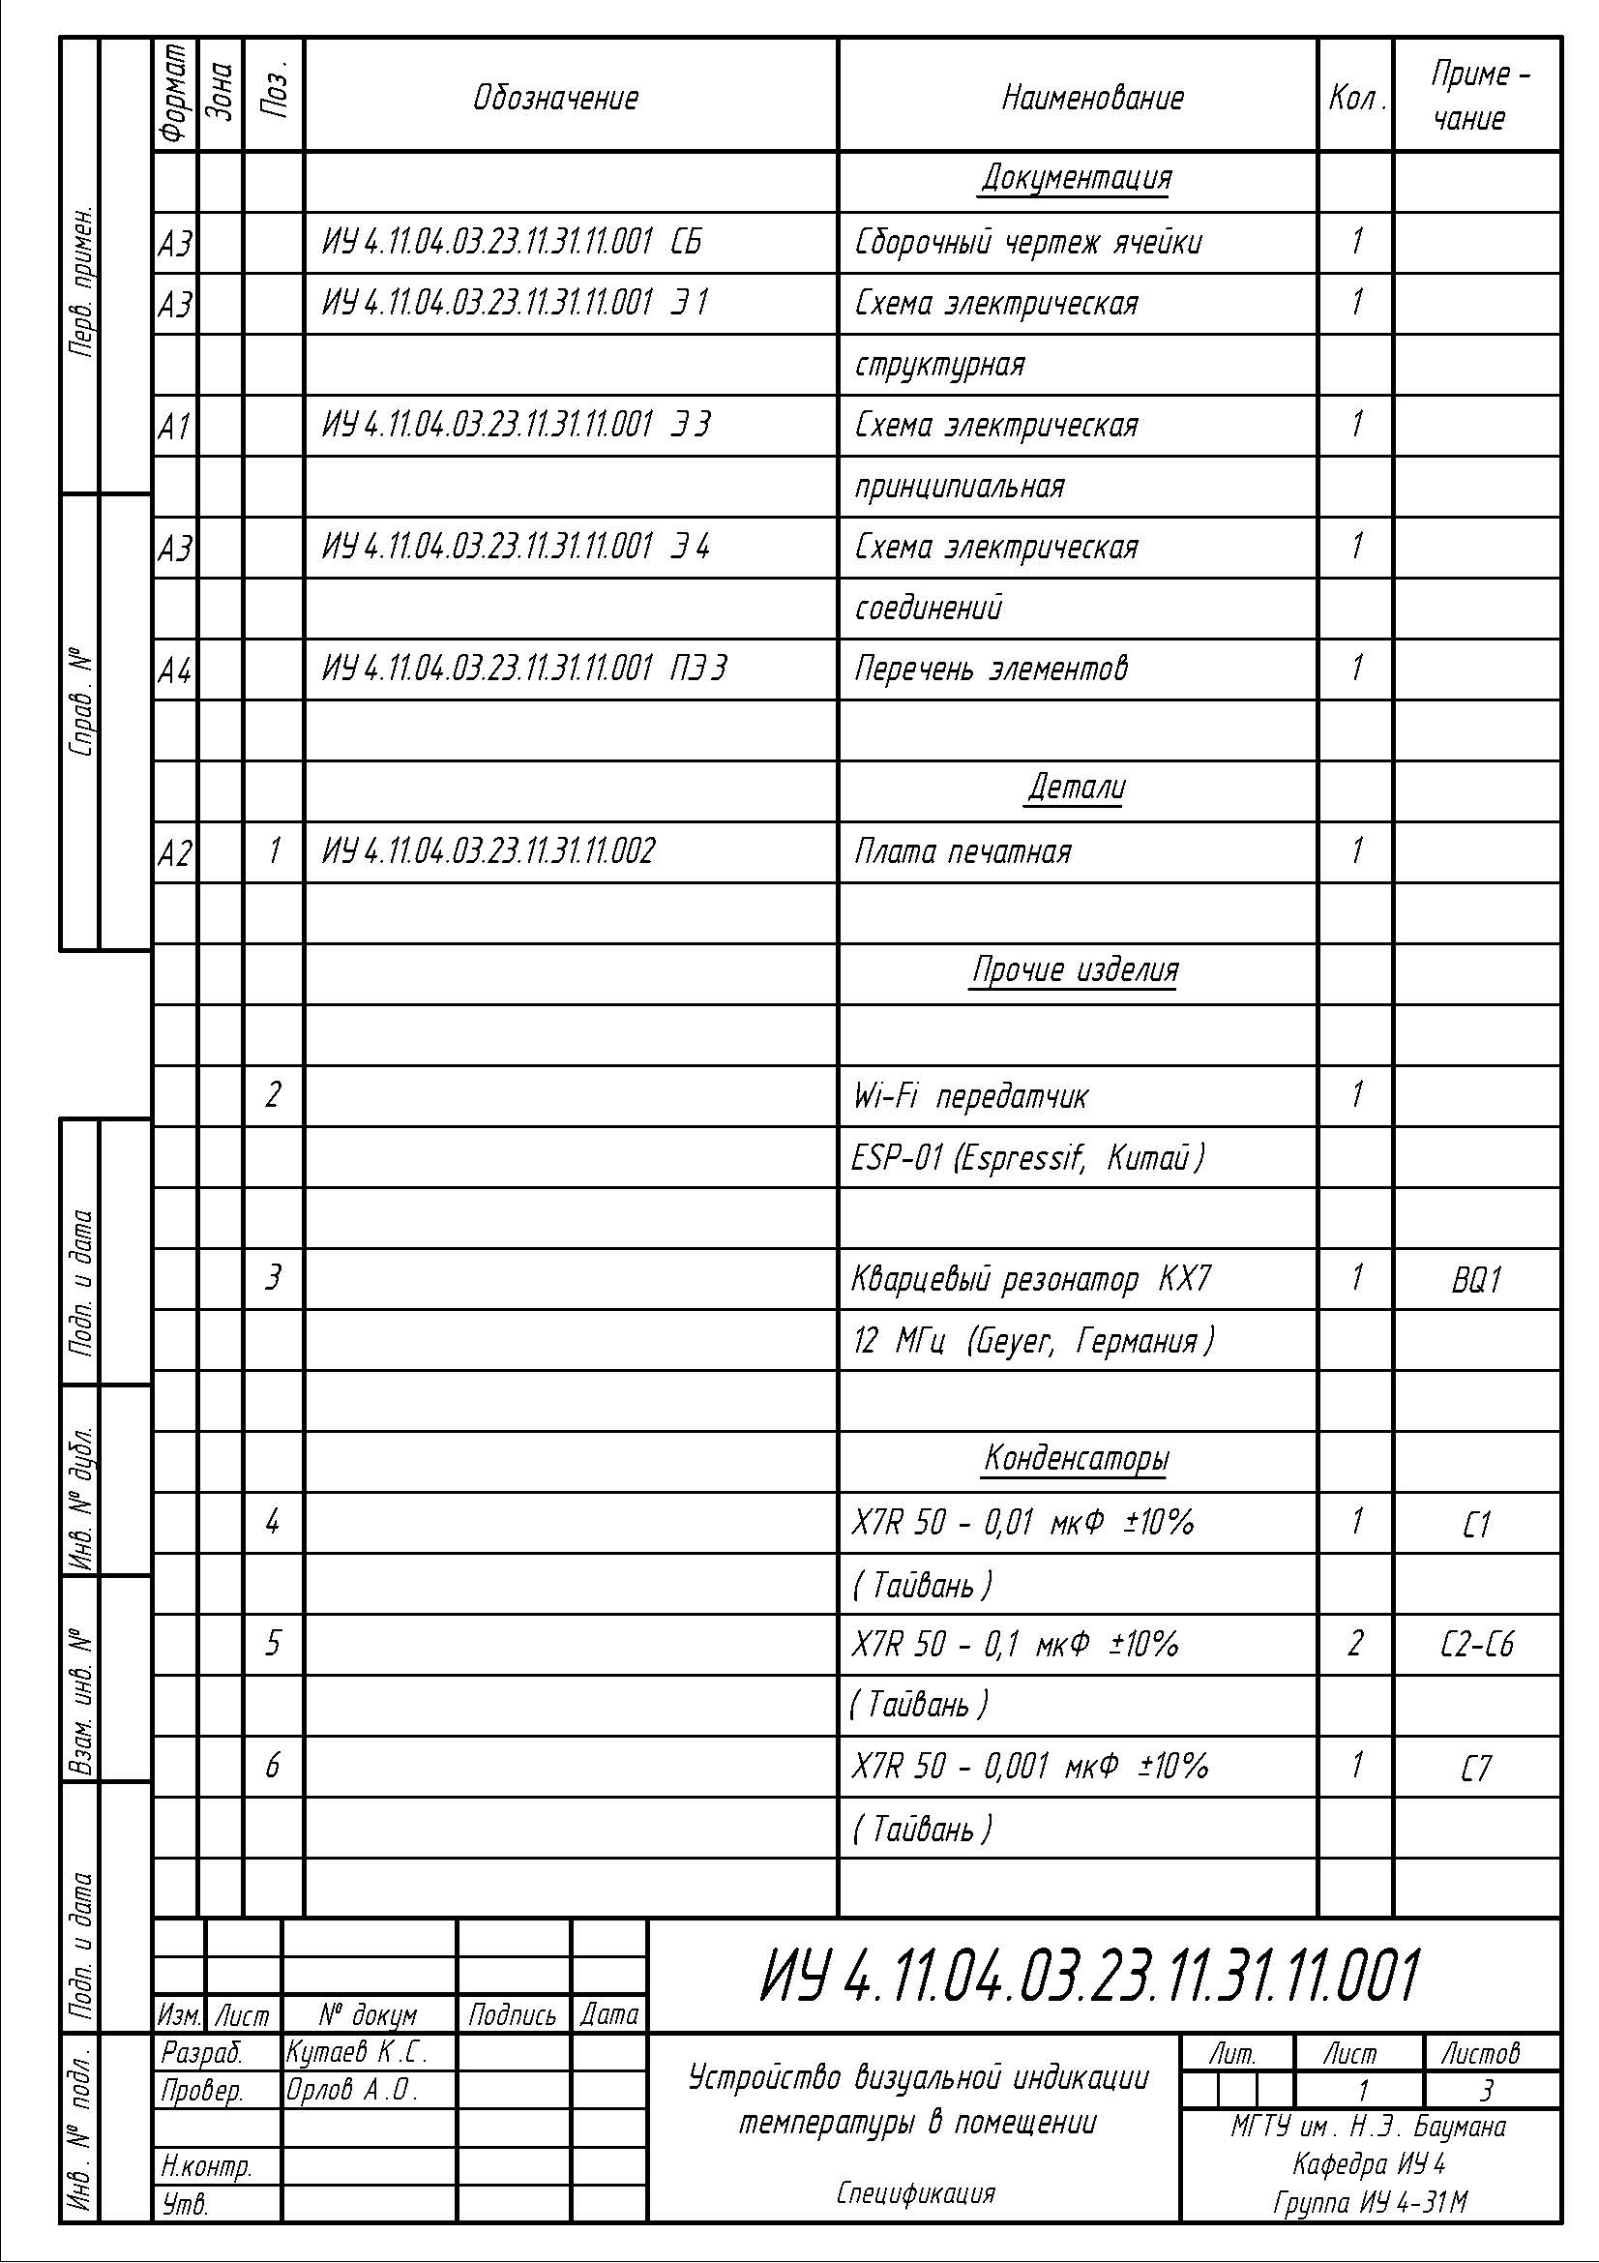
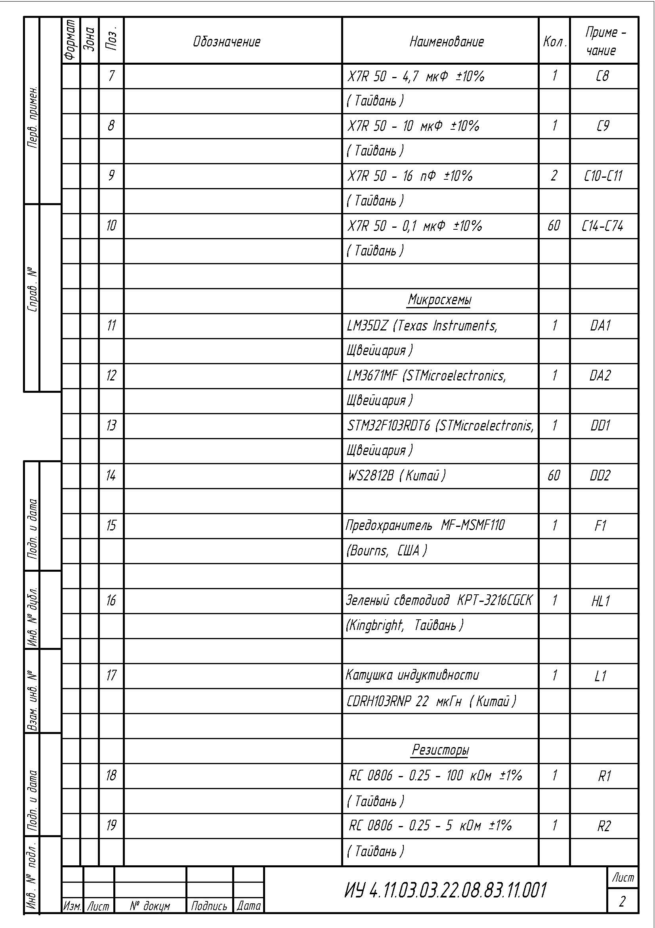

Slide 9
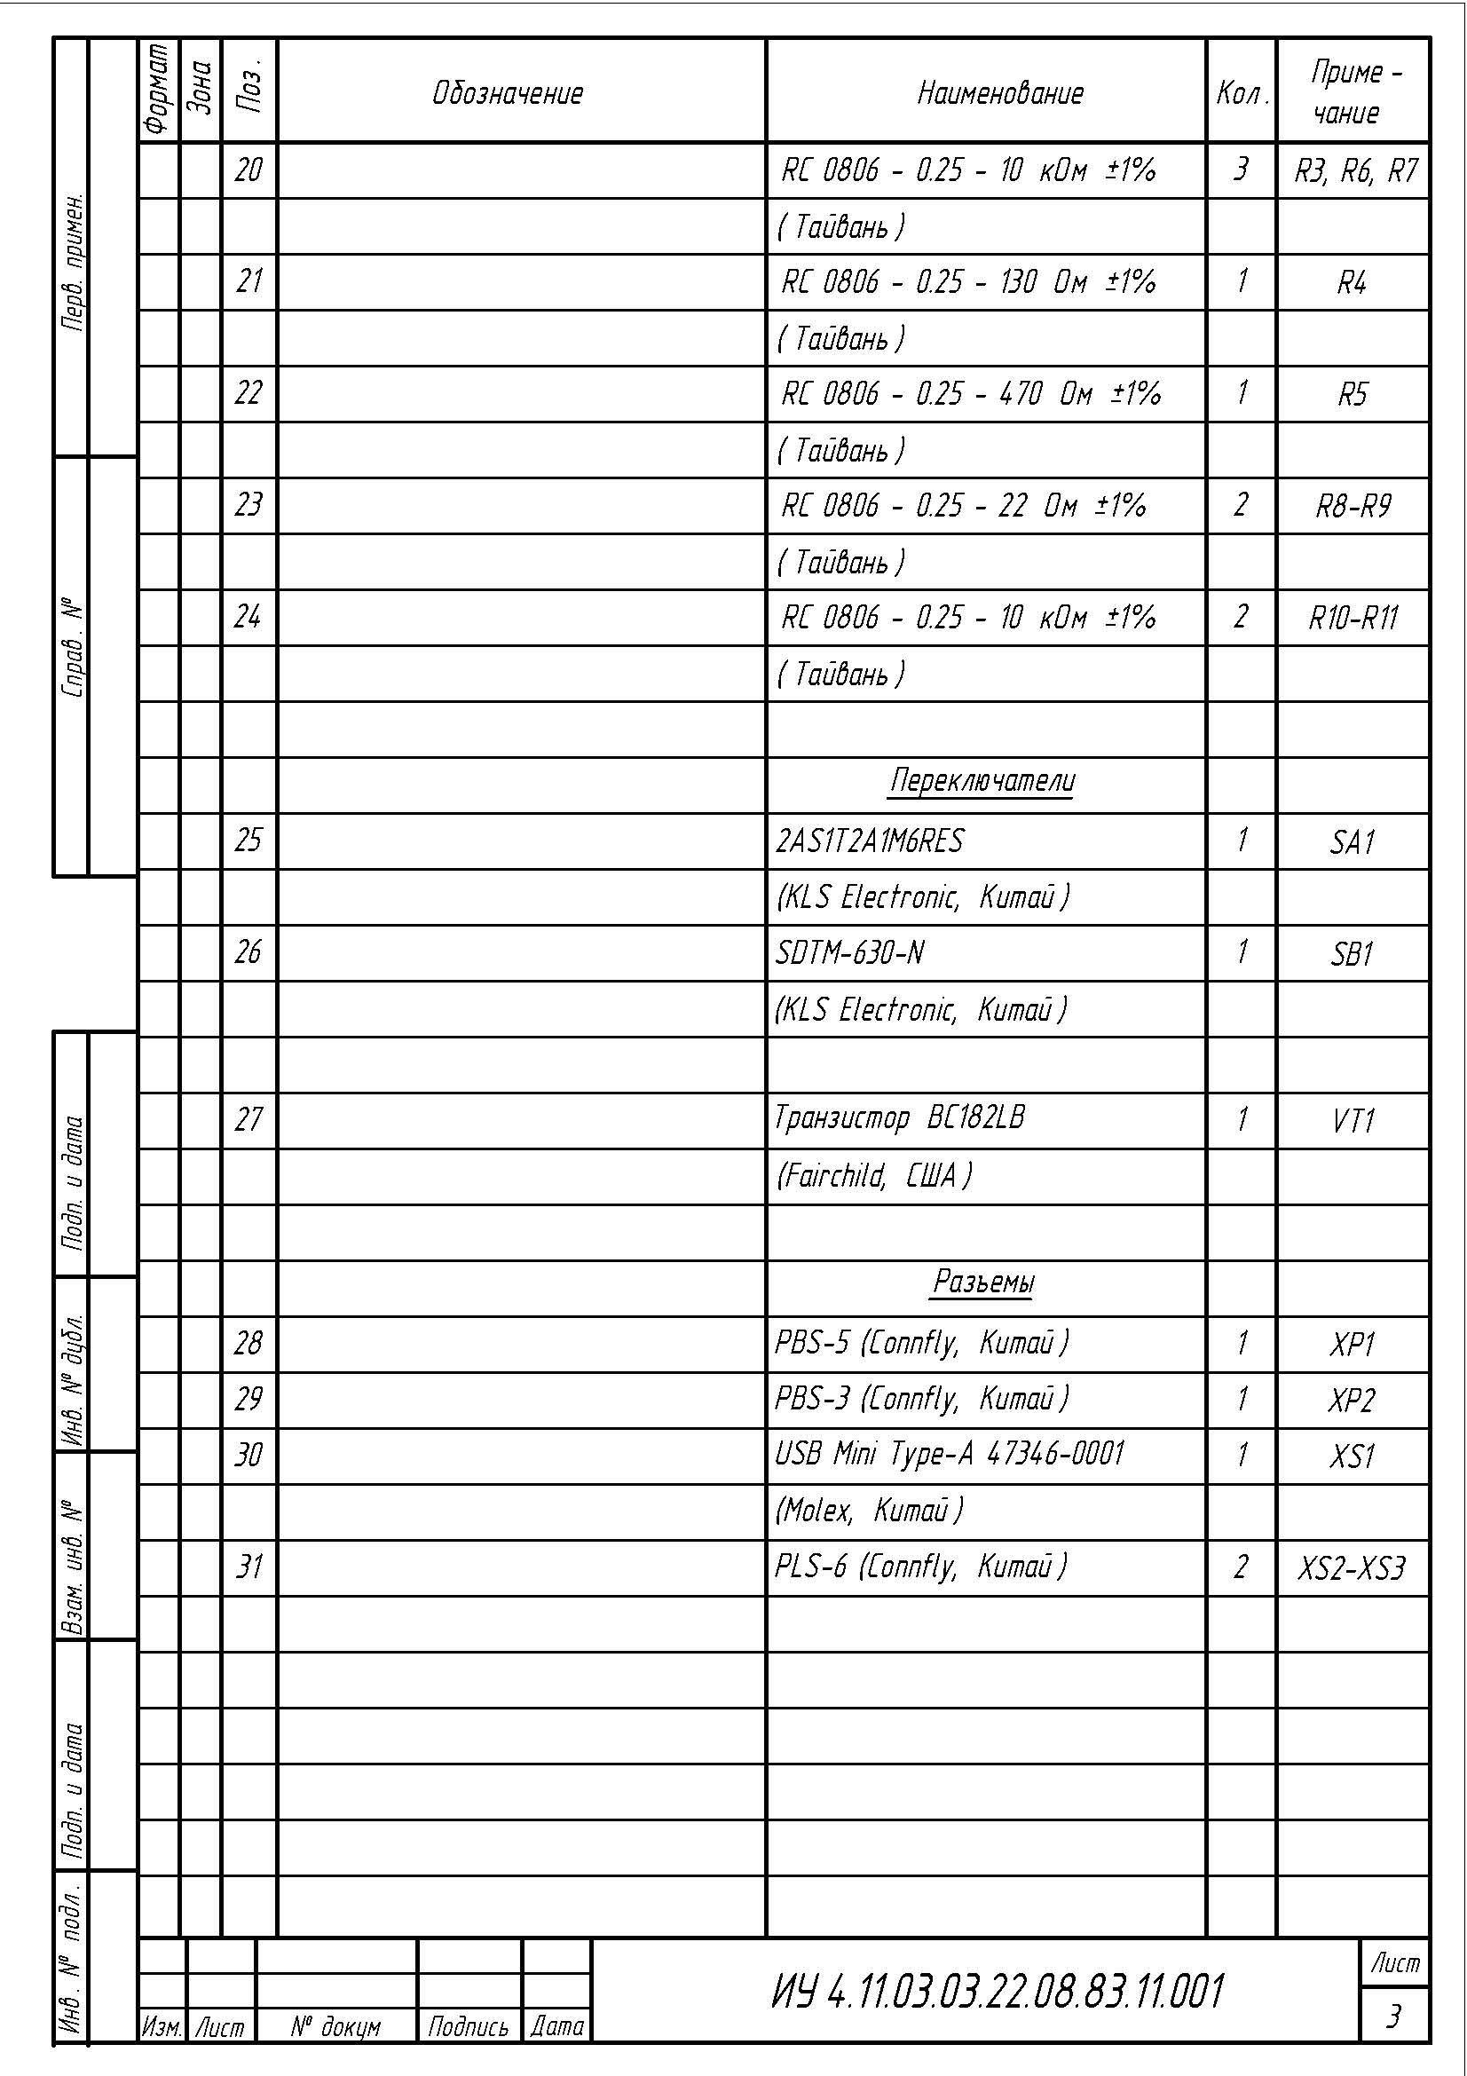

Slide 10
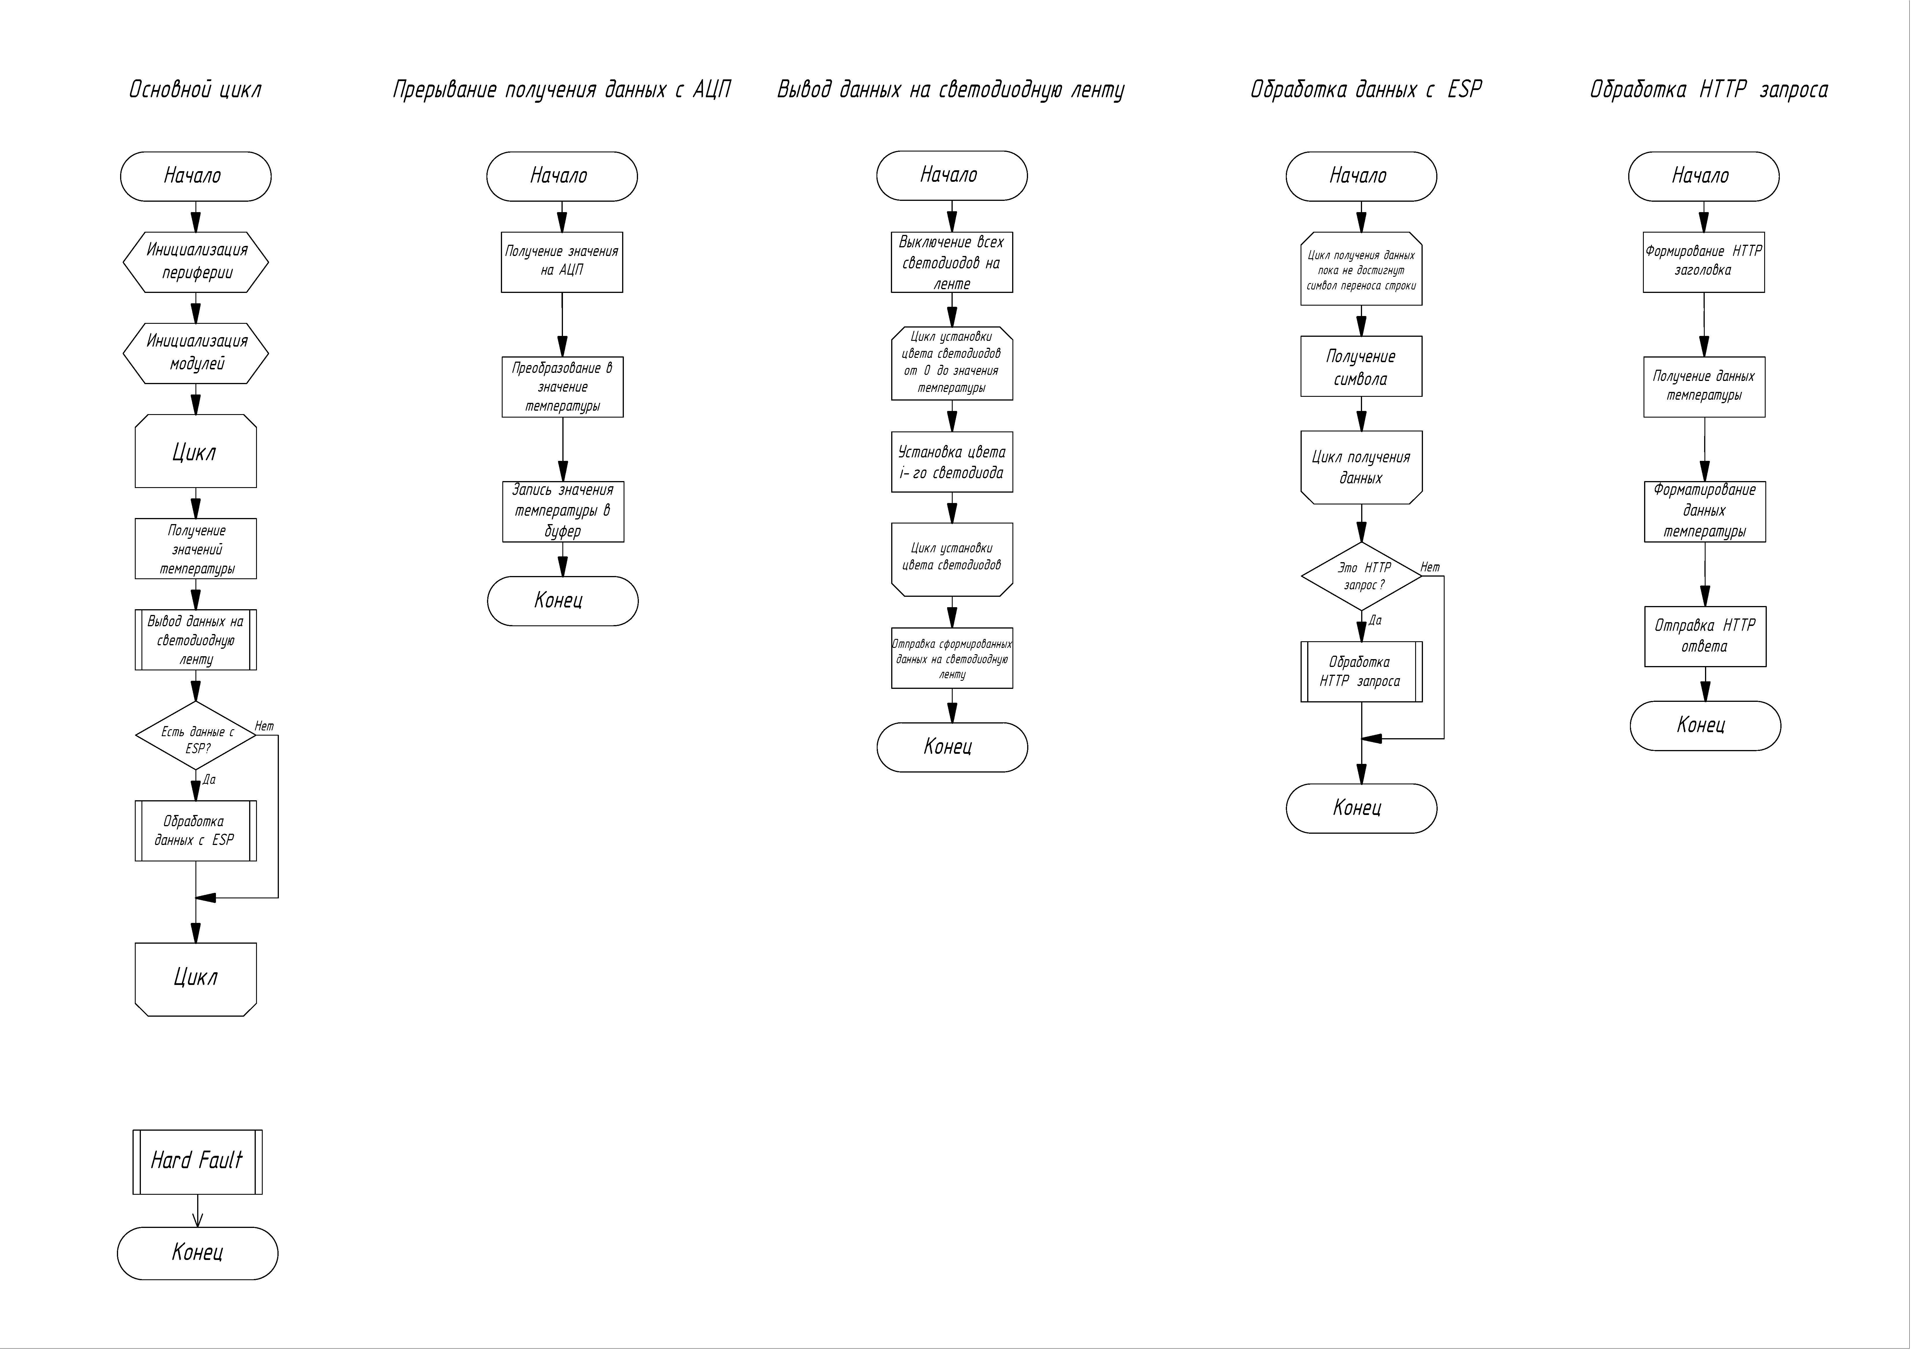

Slide 11
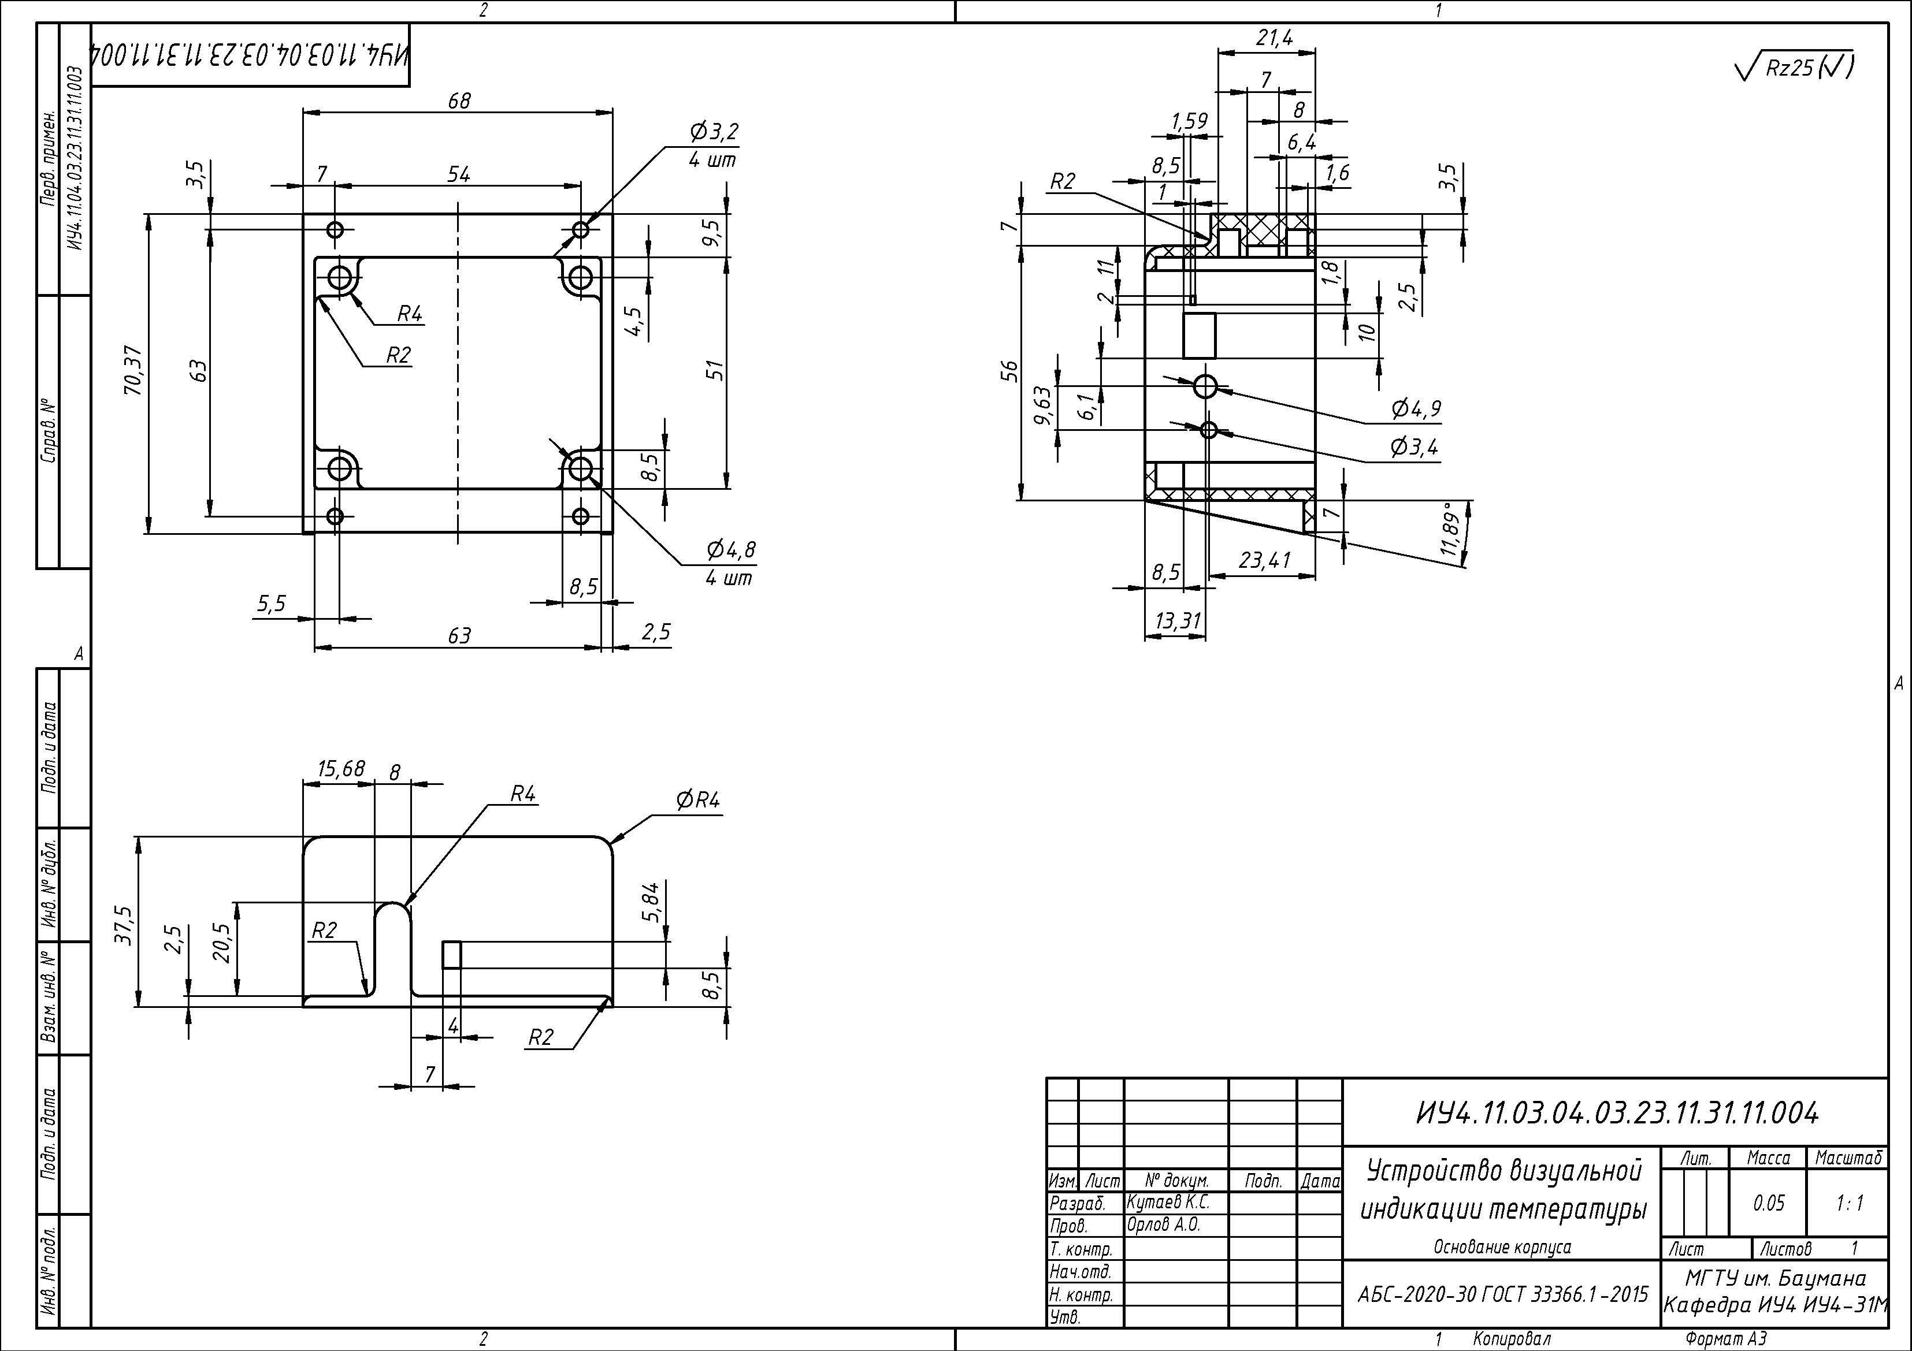

Slide 12
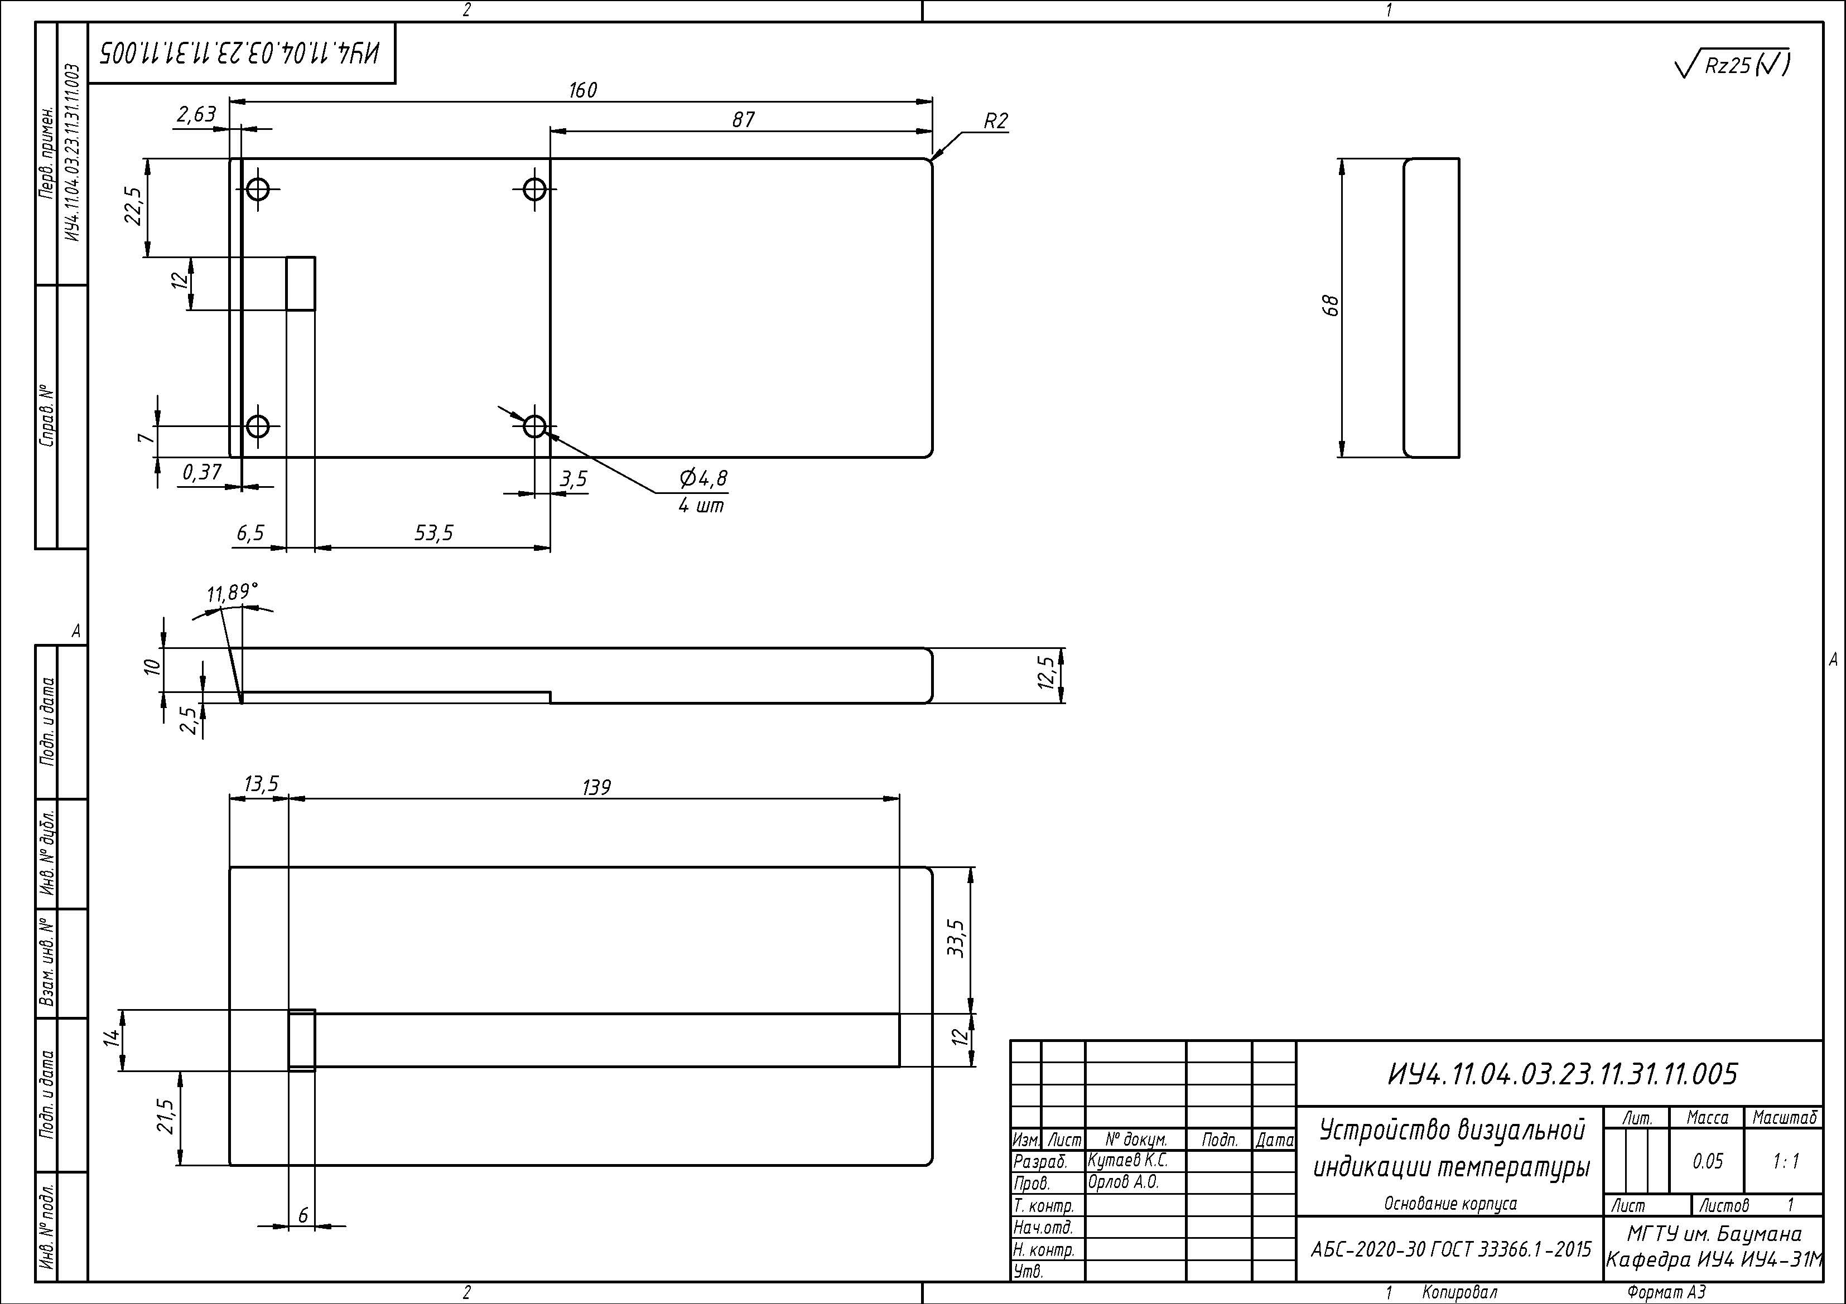

Slide 13
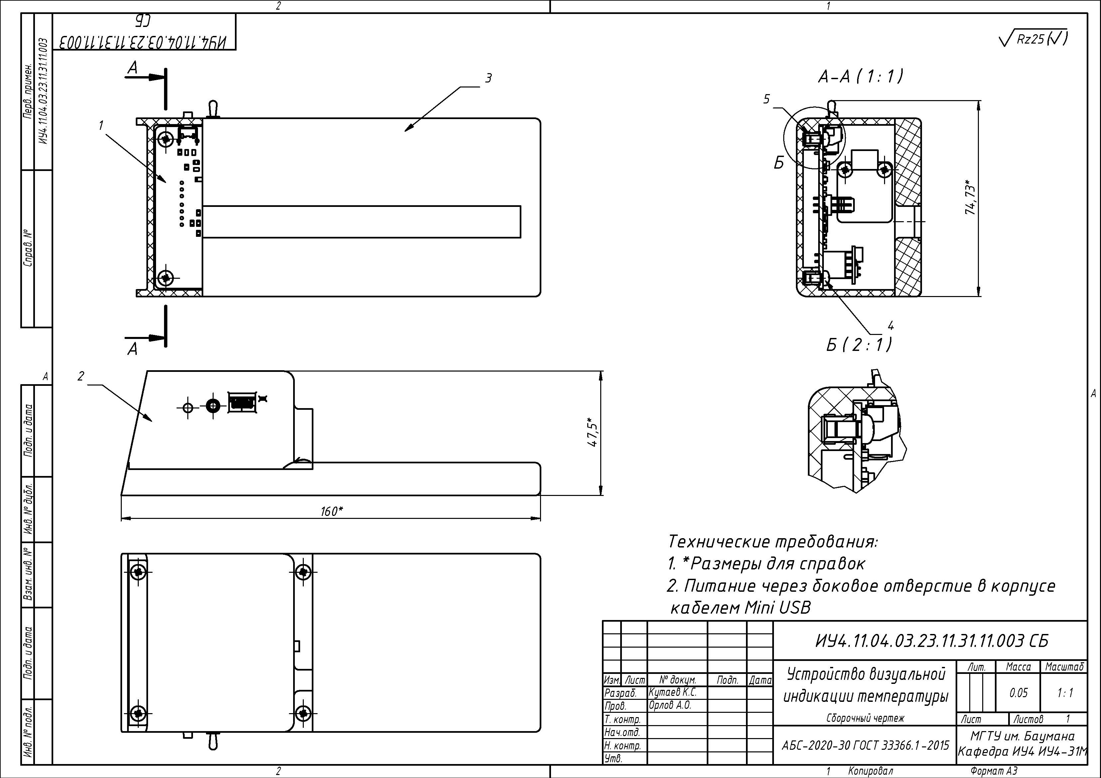

Slide 14
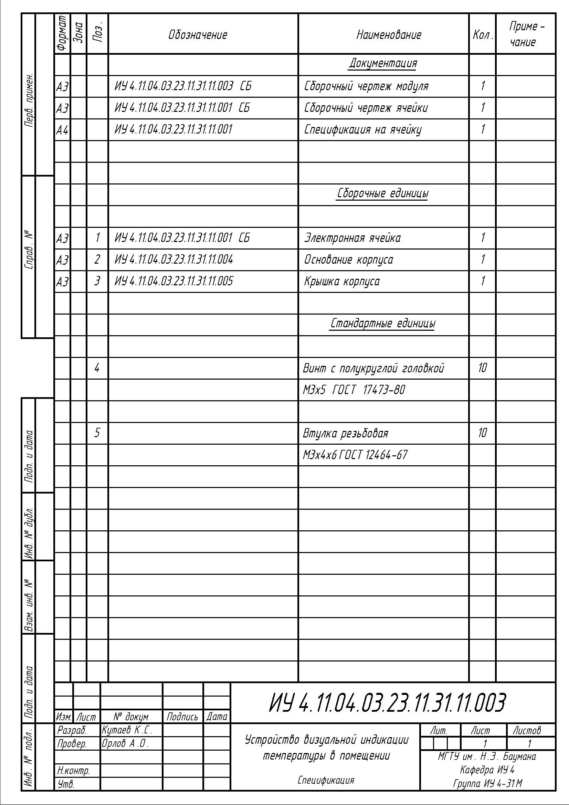

Slide 15
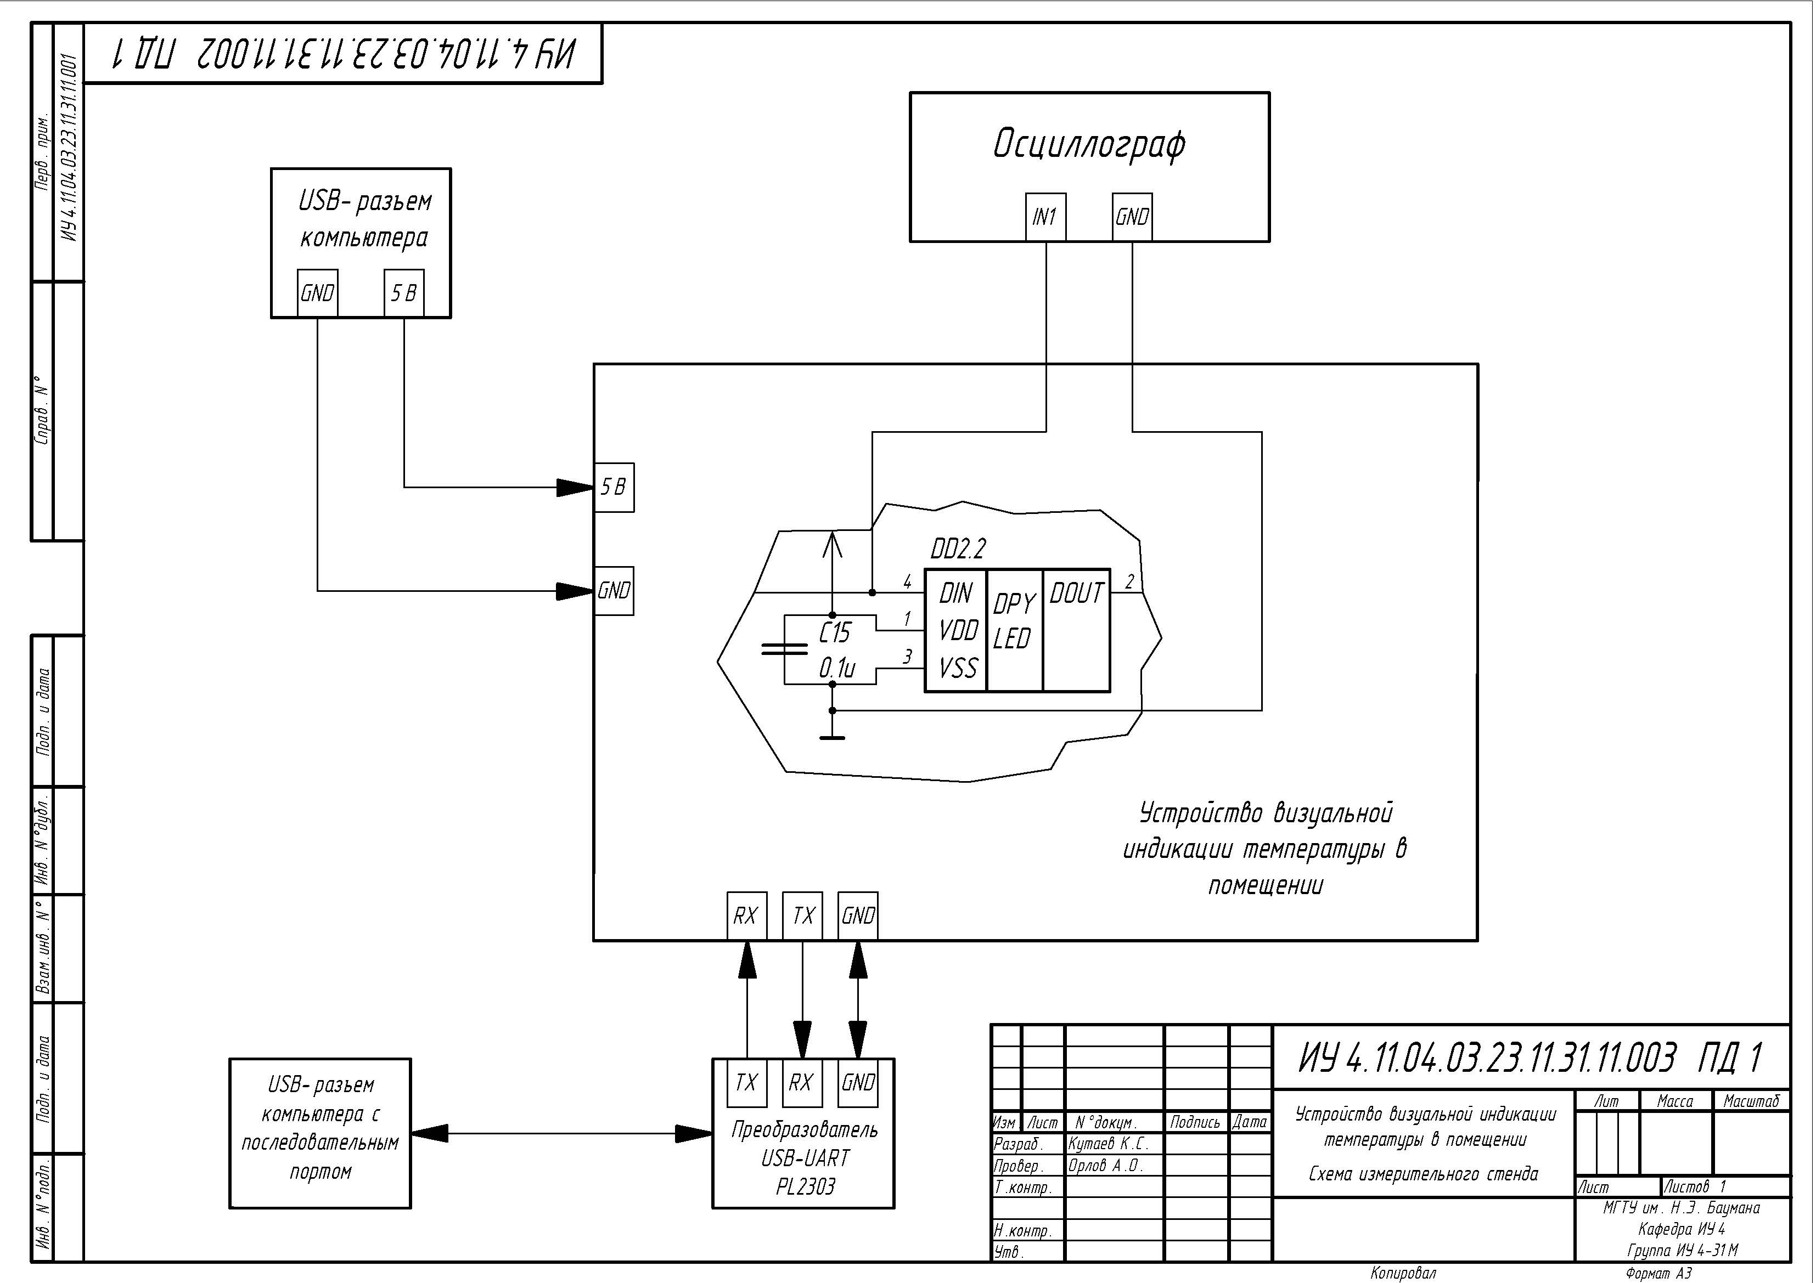

Slide 16
